Slide 1
PTÁCI SOVY
Registrační číslo projektu: CZ.1.07/1.1.38/02.0025
Název projektu: Modernizace výuky na ZŠ Slušovice, Fryšták, Kašava a Velehrad
Tento projekt je spolufinancován z Evropského sociálního fondu a státního rozpočtu České republiky.
Př_121_Obratlovci_Ptáci sovy
Autor: Mgr. Hana Krajčová
Škola: Základní škola Fryšták, okres Zlín

Slide 2
Anotace:
Tento digitální učební materiál je určen pro předmět přírodopis, 7.ročník.
Je zaměřen na opakování znaků a zástupců ptáků ze skupiny sov,
jeho součástí je procvičení učiva formou testových otázek.
Materiál vznikal ze zápisů autorky, která vycházela z učebnice: Černík,V.,
Hamerská, M., Martinec, Z., Vaněk, J. Přírodopis 7: Zoologie a botanika
pro základní školy. 1. vyd. Praha: SPN, 2008, ISBN 978-807-2353-873

Slide 3
Znaky:
loví v noci – tichý let
výborný sluch i zrak
otáčivá hlava (270°)
oči směřují dopředu, kolem „závoj“ z peří
ostrý zahnutý zobák
prsty porostlé peřím, otáčivý „vratiprst“
silné ostré drápy
nestrávené zbytky potravy – vývržky
význam: v různých kulturách symbol moudrosti nebo smrti

Slide 4
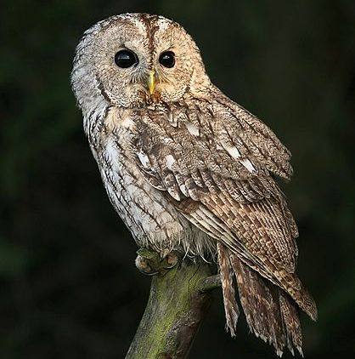
Puštík obecný
VĚJÍŘ Z PEŘÍ KOLEM OČÍ
OSTRÝ ZAHNUTÝ ZOBÁK
OSTRÉ SILNÉ DRÁPY, VRATIPRST
1

Slide 5
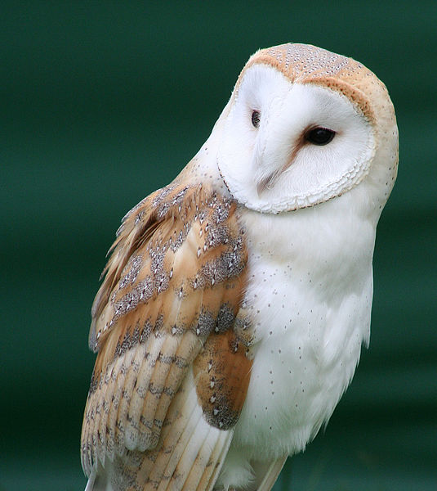
Sovovití
Sova pálená - nejrozšířenější sova
2

Slide 6
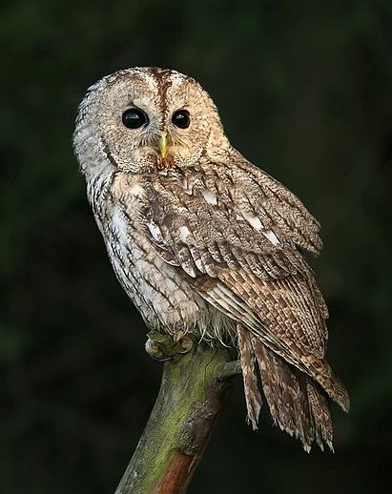
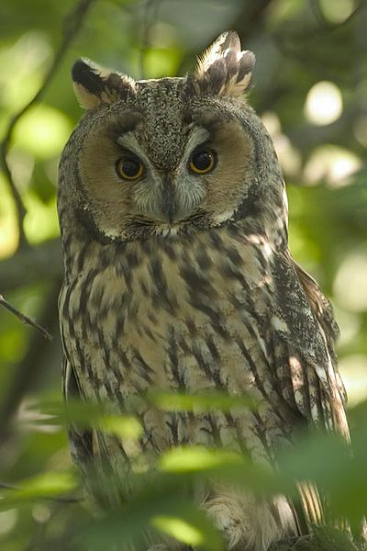
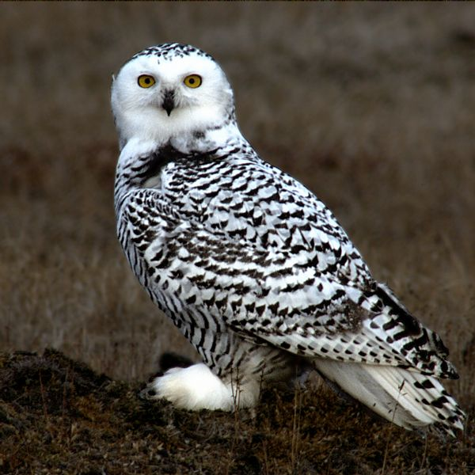
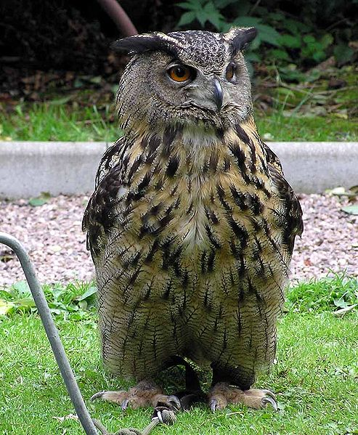
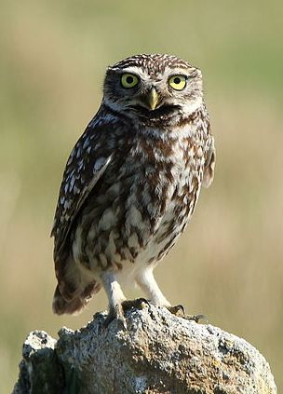
Puštíkovití
Puštík obecný
Kalous ušatý
Sovice sněžní
3
4
Výr velký
Sýček obecný
5
6
7

Slide 7
Puštík obecný
Puštík obecný je naše nejběžnější sova. Žije v listnatých, občas i jehličnatých lesích, v sadech a parcích. Hnízdo staví nejčastěji ve stromových dutinách.
3

Slide 8
Kalous ušatý
Kalous ušatý hnízdí nejčastěji ve starých hnízdech vran nebo veverek v lesích. Na hlavě má postavená 2 peříčka, která připomínají uši. Živí se hlodavci.
4

Slide 9
Sovice sněžní
Sovice sněžní žije v chladných severních oblastech Evropy, Asie, Grónska a Kanady. Je částečně tažná, na zimu migruje do teplejších oblastí, občas i do ČR.
5

Slide 10
Výr velký
Výr velký je naše největší sova – měří až 70 cm. Na hlavě má postavená 2 pírka připomínající uši. Žije v horských lesích. Já zákonem chráněný.
6

Slide 11
Sýček obecný
Je to velmi malá sova. Žije na otevřených loukách, okrajích lesů i v blízkosti člověka. Jeho houkání se dříve lidé báli. Loví hlavně v noci. Je zákonem chráněný.
7

Slide 12
Sovy loví potravu:
v noci
ve dne
vždy (ve dne i v noci)

Slide 13
4. prst na končetinách sov je:
zakrnělý
velký s ostruhou
otáčivý

Slide 14
Sovy se orientují:
pouze sluchem
sluchem i zrakem
pouze zrakem

Slide 15
Sovy se živí:
rostlinnou potravou
živočišnou potravou
rostlinnou i živočišnou potravou

Slide 16
Vývržky u sov jsou:
vyvrhovaná mláďata z cizích hnízd
vyvrhnuté nestrávené zbytky potravy
vyvrhnutá potrava z volete mláďatům

Slide 17
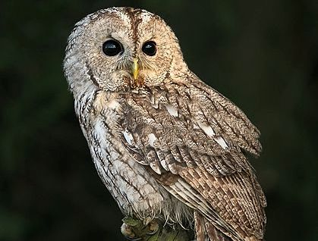
8
Toto je: a) sova pálená
b) sýček obecný
c) puštík obecný

Slide 18
9
Toto je: a) kalous ušatý
b) výr velký
c) sýček obecný

Slide 19
Opakování sovy:
Sovy mají zobák ?
Loví tichým letem v ?
Jejich hlava je ?
4. prst na zadních končetinách je ?
Hnízdo staví ?
Oči jsou umístěné ?
Zadní končetiny jsou ?
Kosti a peří v potravě ?
ostrý, zahnutý.
noci.
otáčivá.
otáčivý.
na vyvýšených místech.
vepředu hlavy.
silné s ostrými drápy.
vyvrhují.

Slide 20
Výborně!

Slide 21
Zdroje použité dne 3. 6. 2013:
Strix aluco 3 (Martin Mecnarowski).jpg. In: Wikipedia: the free encyclopedia [online]. San Francisco (CA): Wikimedia Foundation, 2001-, 14. 1. 2011, 12:38 [cit. 2013-06-03]. Dostupné z: http://cs.wikipedia.org/wiki/Soubor:Strix_aluco_3_(Martin_Mecnarowski).jpg
Tyto alba close up.jpg. In: Wikipedia: the free encyclopedia [online]. San Francisco (CA): Wikimedia Foundation, 2001-, 15. 12. 2011, 11:33 [cit. 2013-06-03]. Dostupné z: http://cs.wikipedia.org/wiki/Soubor:Tyto_alba_close_up.jpg
Strix aluco 3 (Martin Mecnarowski).jpg. In: Wikipedia: the free encyclopedia [online]. San Francisco (CA): Wikimedia Foundation, 2001-, 14. 1. 2011, 12:38 [cit. 2013-06-03]. Dostupné z: http://cs.wikipedia.org/wiki/Soubor:Strix_aluco_3_(Martin_Mecnarowski).jpg
Waldohreule in freier Wildbahn.jpg. In: Wikipedia: the free encyclopedia [online]. San Francisco (CA): Wikimedia Foundation, 2001-, 7. 3. 2005, 18:00 [cit. 2013-06-03]. Dostupné z: http://cs.wikipedia.org/wiki/Soubor:Waldohreule_in_freier_Wildbahn.jpg
Snowy Owl Barrow Alaska.jpg. In: Wikipedia: the free encyclopedia [online]. San Francisco (CA): Wikimedia Foundation, 2001-, 2. 4. 2008, 15:11 [cit. 2013-06-03]. Dostupné z: http://cs.wikipedia.org/wiki/Soubor:Snowy_Owl_Barrow_Alaska.jpg
Eagle.owl.arp.750pix.jpg. In: Wikipedia: the free encyclopedia [online]. San Francisco (CA): Wikimedia Foundation, 2001-, 23. 1. 2005, 18:57 [cit. 2013-06-03]. Dostupné z: http://cs.wikipedia.org/wiki/Soubor:Eagle.owl.arp.750pix.jpg

Slide 22
Mochuelo Común ( Athene noctua )(1).jpg. In: Wikipedia: the free encyclopedia [online]. San Francisco (CA): Wikimedia Foundation, 2001-, 1. 8. 2011, 09:26 [cit. 2013-06-03]. Dostupné z: http://cs.wikipedia.org/wiki/Soubor:Mochuelo_Com%C3%BAn_(_Athene_noctua_)(1).jpg
Strix aluco 3 (Martin Mecnarowski).jpg. In: Wikipedia: the free encyclopedia [online]. San Francisco (CA): Wikimedia Foundation, 2001-, 14. 1. 2011, 12:38 [cit. 2013-06-03]. Dostupné z: http://cs.wikipedia.org/wiki/Soubor:Strix_aluco_3_(Martin_Mecnarowski).jpg
Asio otus - Ransuil.jpg. In: Wikipedia: the free encyclopedia [online]. San Francisco (CA): Wikimedia Foundation, 2001-, 8. 3. 2007, 09:32 [cit. 2013-06-03]. Dostupné z: http://commons.wikimedia.org/wiki/File:Asio_otus_-_Ransuil.jpg?uselang=cs

